Slide 1
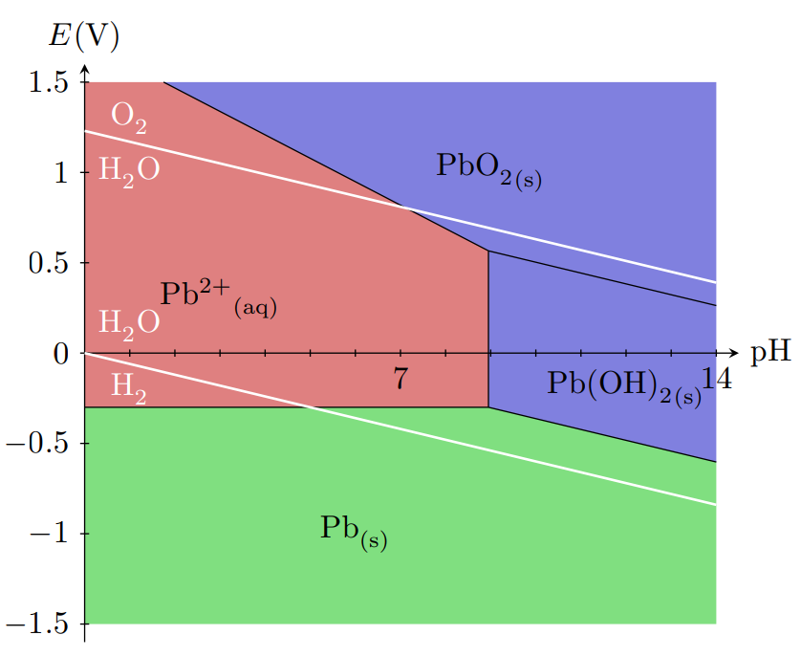
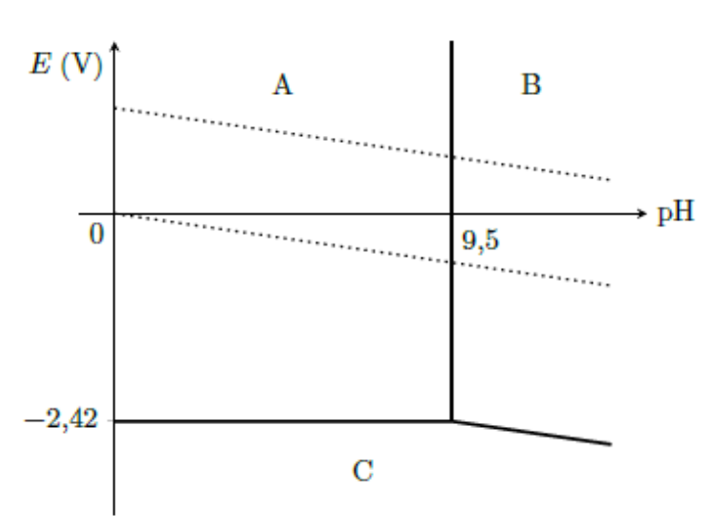
$c_{t}={10}^{−2}$mol/L
$c_{t}={10}^{−6}$mol/L
$$O_{2}$$
$$H_{2}O$$
$$H_{2}$$
$$Mg^{2+}$$
$$Mg{\left(OH\right)}_{2}$$
$$Mg$$
Source : C. Cabart

Slide 2
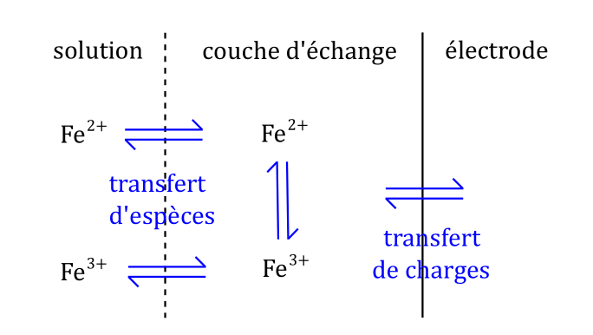

Slide 3
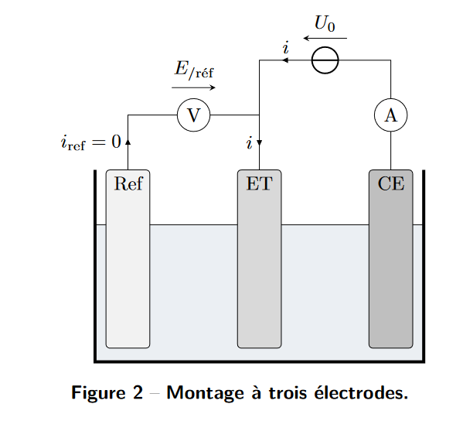
Montage à deux électrodes
Source : E. Thibierge

Slide 4
Montage à trois électrodes
Source : E. Thibierge

Slide 5
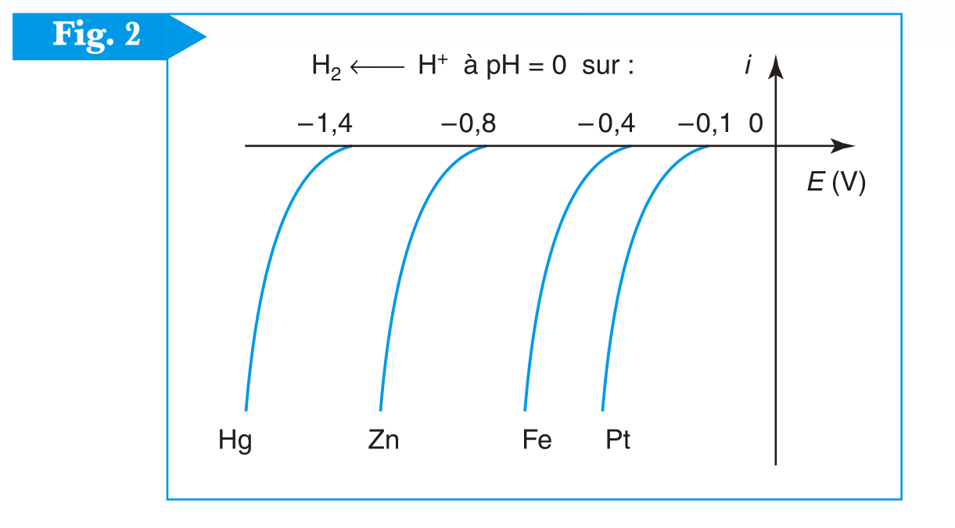
Surtensions
Nathan MP/PT

Slide 6
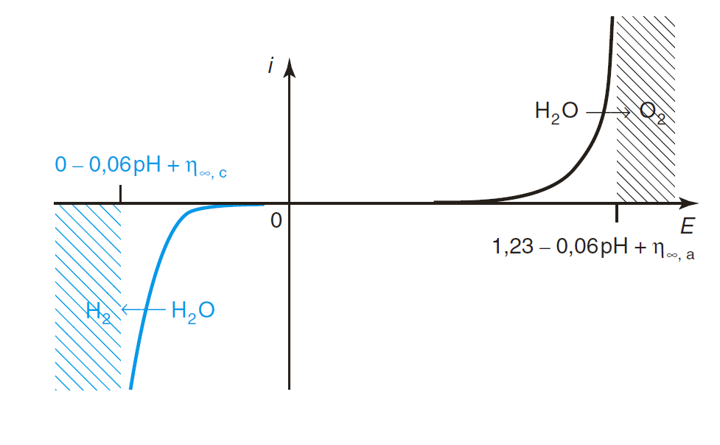
Mur du solvant
Nathan MP/PT

Slide 7
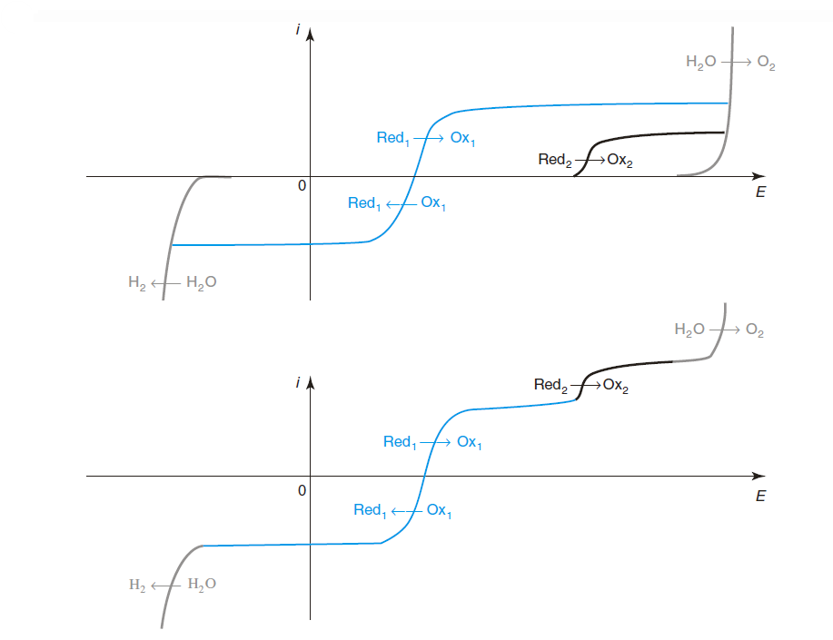
Additivité des courants
Nathan MP/PT

Slide 8
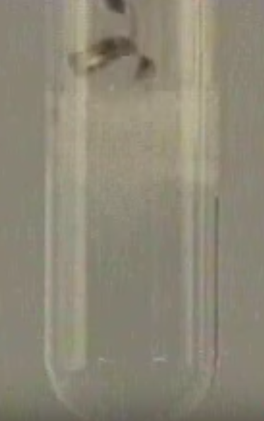
$${Mg}_{(s)}$$
$${H_{2}}_{(g)}$$
$${HCl}_{(aq)}$$
Source : E. Thibierge et https://www.youtube.com/watch?v=YlDlO7Aasm4

Slide 9
$${Mg}_{(s)}$$
$i_{corr}$
$${H_{2}}_{(g)}$$
$E_{corr}$
$${HCl}_{(aq)}$$
$$−i_{corr}$$
Source : E. Thibierge et https://www.youtube.com/watch?v=YlDlO7Aasm4

Slide 10
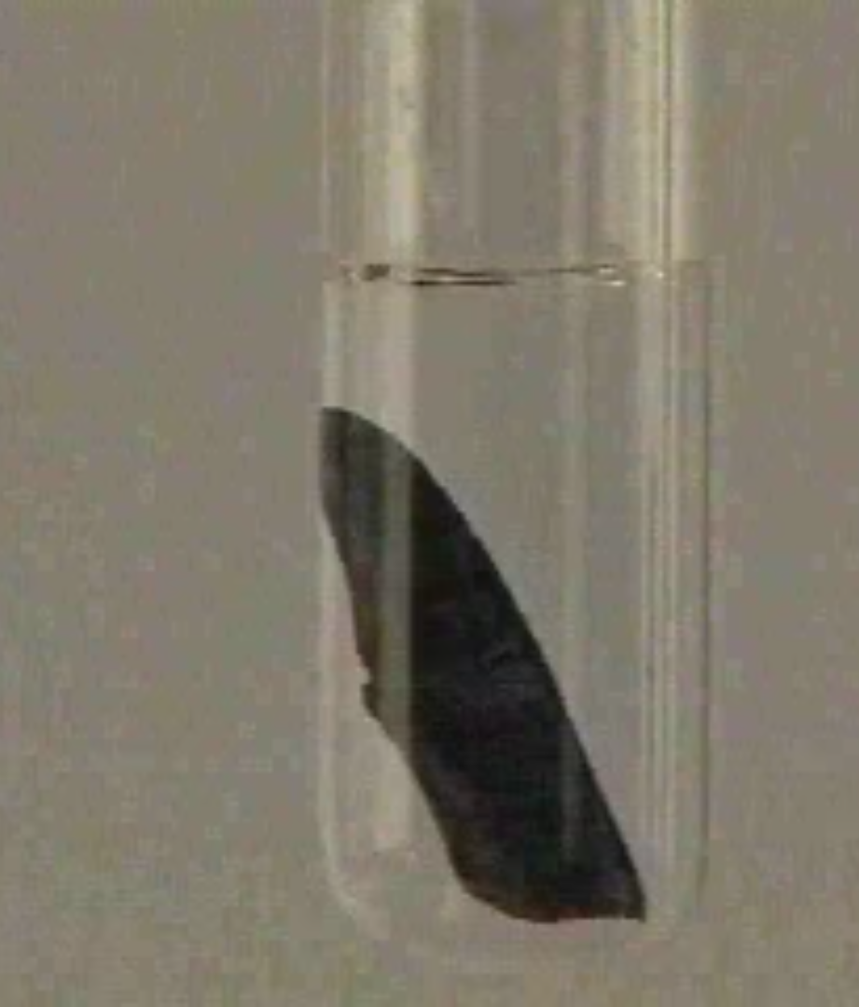
$${Mg}_{(s)}$$
$${H_{2}}_{(g)}$$
$${HCl}_{(aq)}$$
$${HCl}_{(aq)}$$
$${Pb}_{(s)}$$
Blocage cinétique
Source : E. Thibierge et https://www.youtube.com/watch?v=YlDlO7Aasm4

Slide 11
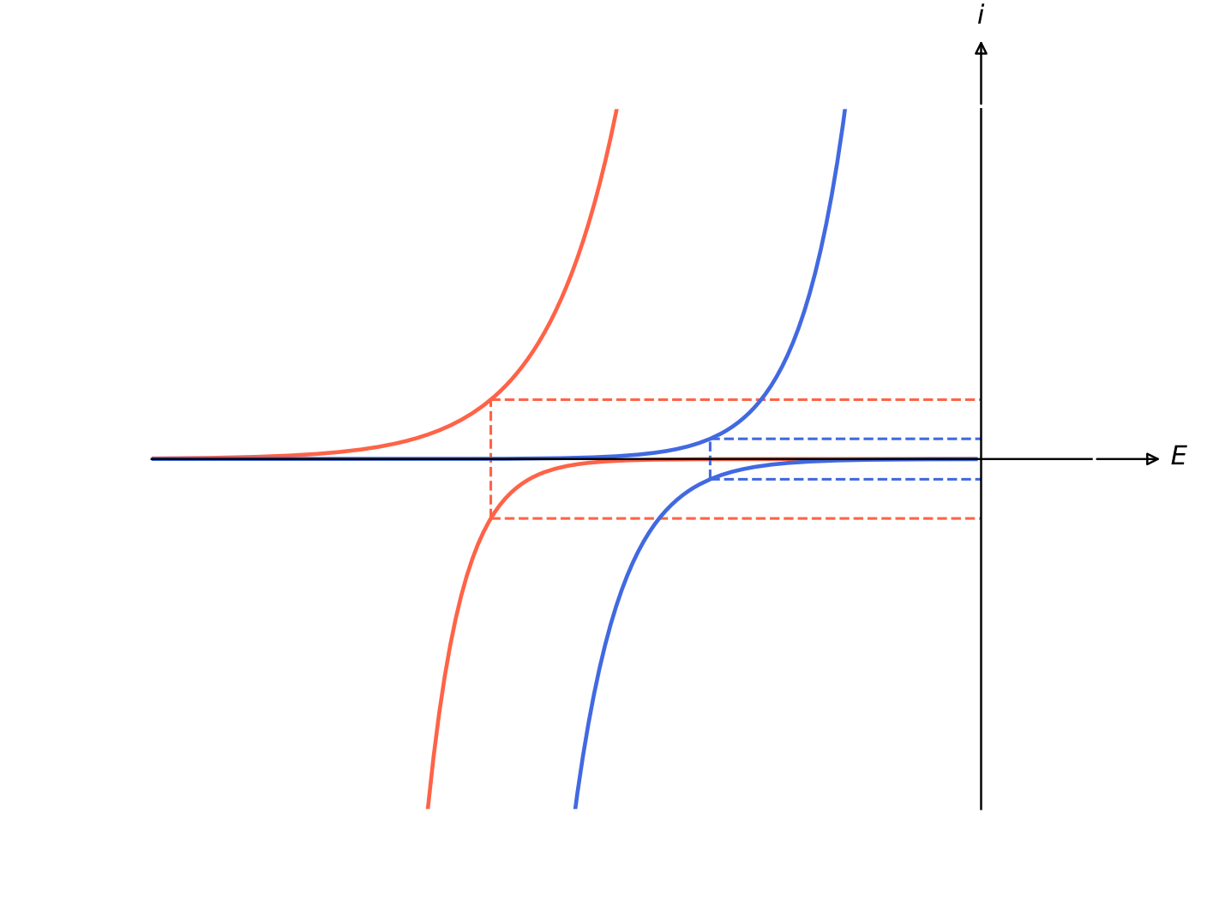
Les métaux sont séparés
Em : Potentiel mixte
icor : Courant de corrosion
$$Zn_{(s)}→Zn_{(aq)}^{2+}$$
$$Fe_{(s)}→Fe_{(aq)}^{2+}$$
Fe
Zn
$$i_{cor}^{Zn}$$
$$i_{cor}^{Fe}$$
$$E_{m}^{Fe}$$
$$−i_{cor}^{Fe}$$
$$E_{m}^{Zn}$$
$$−i_{cor}^{Zn}$$
$$H_{2(g)}←H_{(aq)}^{+}$$
$$H_{2(g)}←H_{(aq)}^{+}$$
$$Zn$$
$$Fe$$

Slide 12
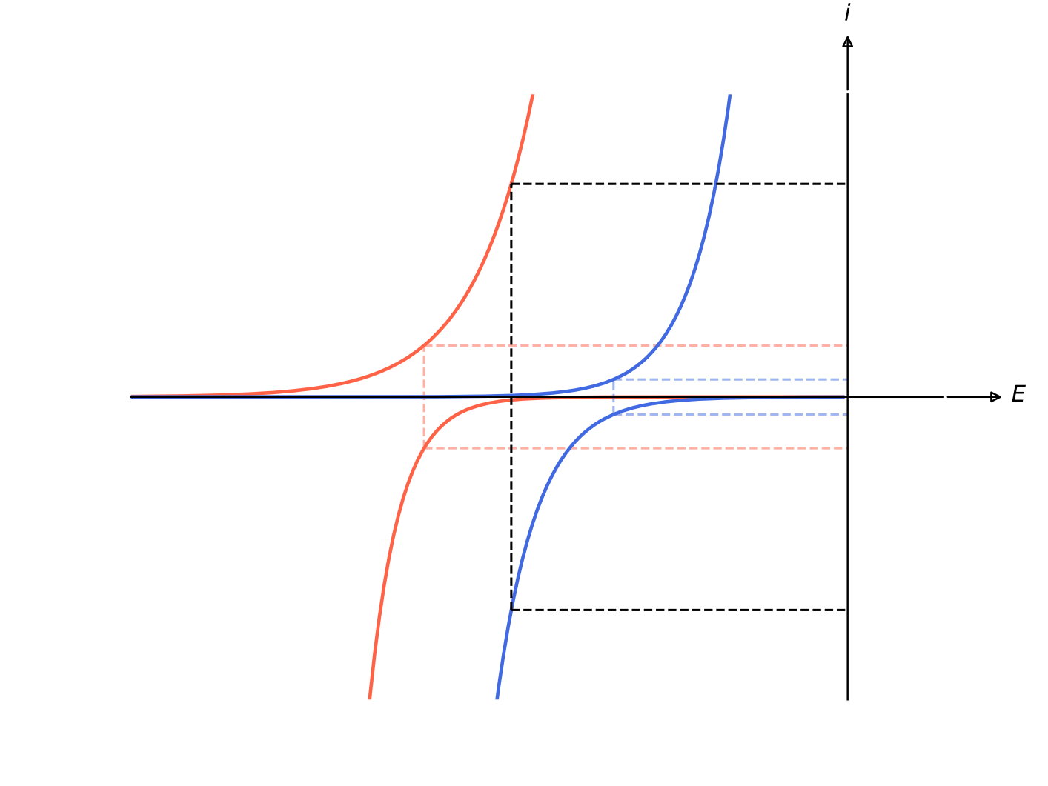
Les métaux sont reliés électriquement
i
e⁻
Em : Potentiel mixte
icor : Courant de corrosion
Fe
Zn
$$Zn_{(s)}→Zn_{(aq)}^{2+}$$
$$Fe_{(s)}→Fe_{(aq)}^{2+}$$
$$i_{cor}$$
$$E_{m}$$
$$H_{2(g)}←H_{(aq)}^{+}$$
$$−i_{cor}$$
$$H_{2(g)}←H_{(aq)}^{+}$$
$$Zn$$
$$Fe$$

Slide 13
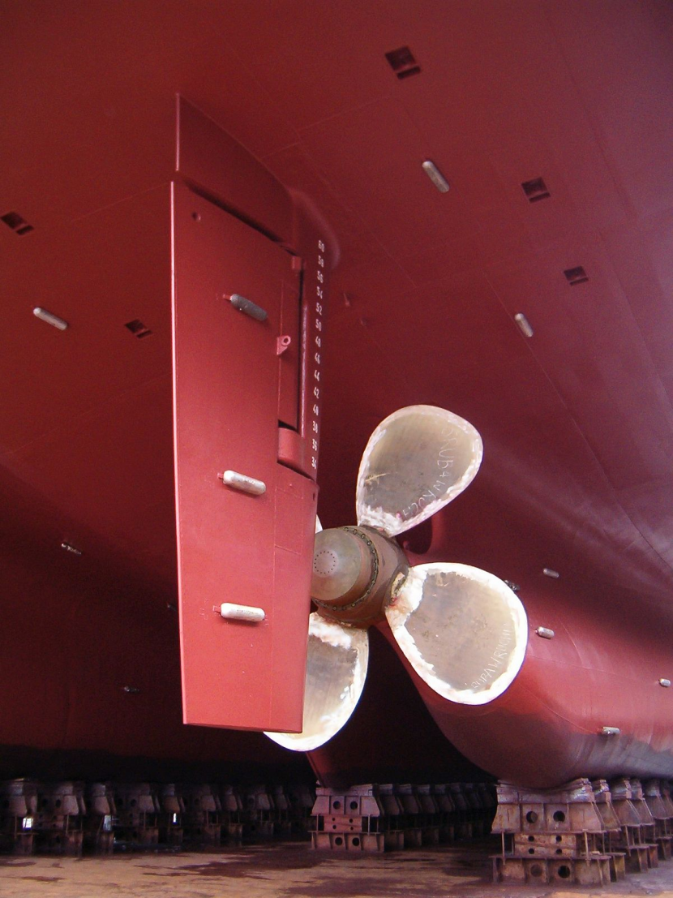
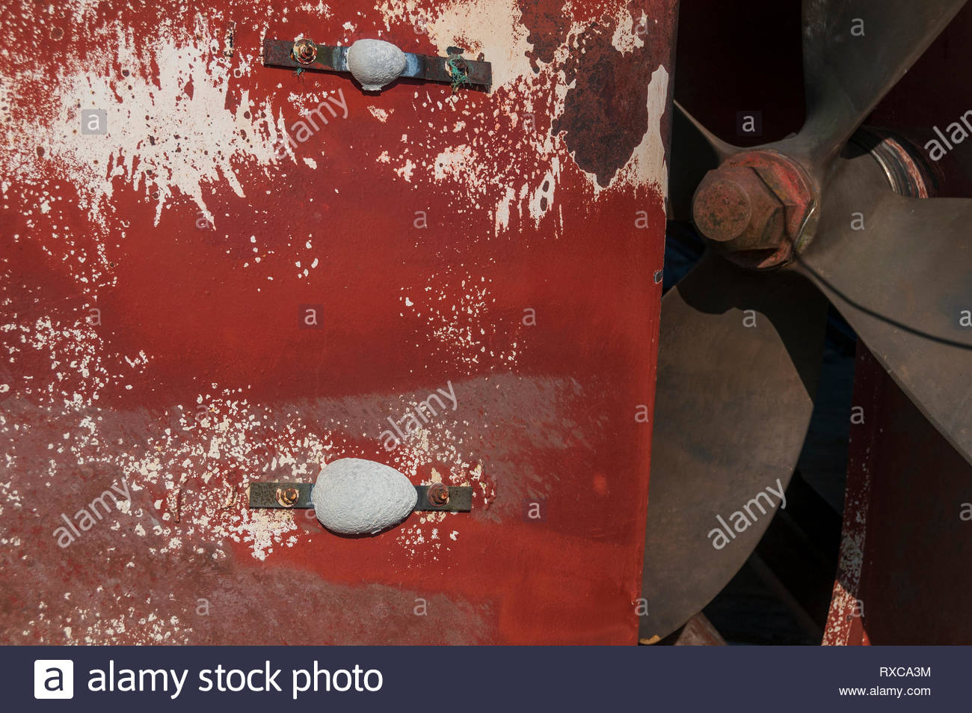
Anode sacrificielle de zinc sur un bateau
Source : h2o bateau

Slide 14
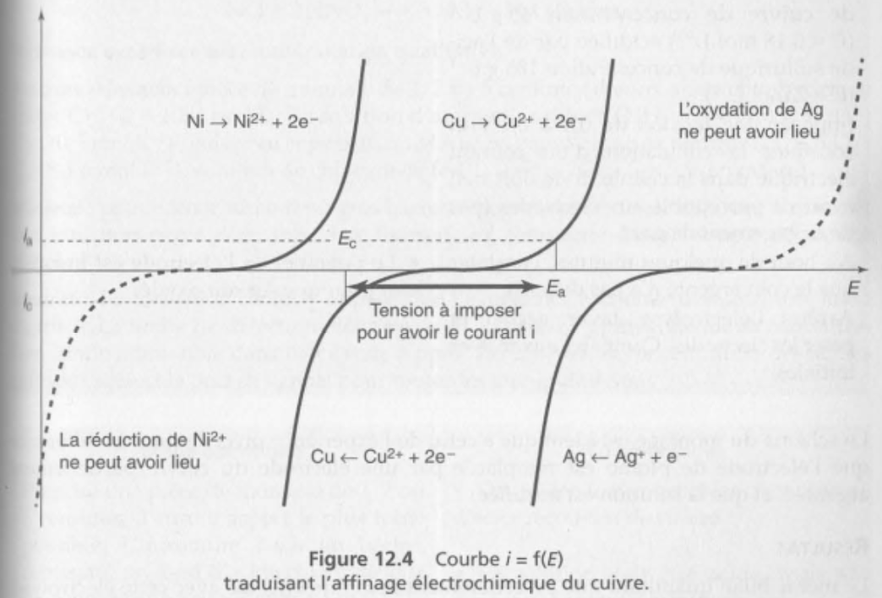
Source: Le Maréchal

Slide 17
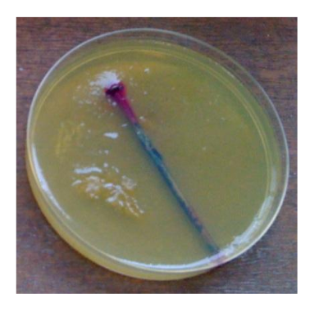
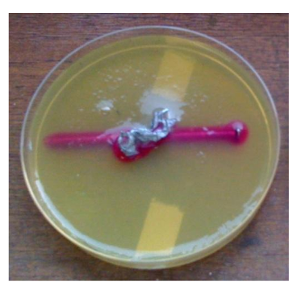
Fer seul : oxydation du fer (couleur bleue)
Protection du fer avec du zinc
Source : http://gwenaelm.free.fr/Physique/Physchim/capes/Doc/Julien_Durero/C25%20-%20Courbes%20intensite%20potentiel.pdf

Slide 18
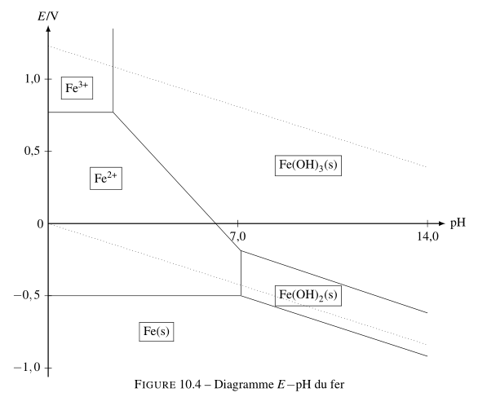
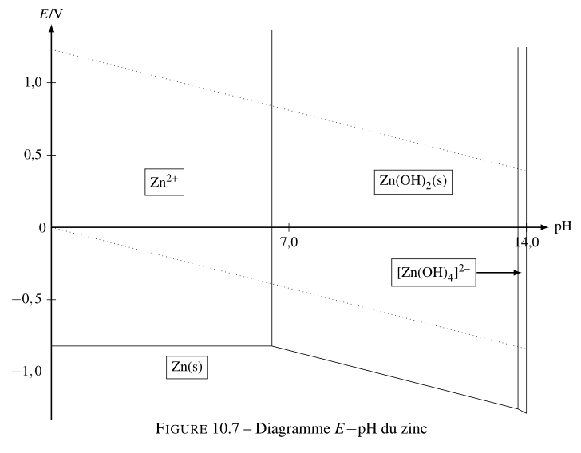
c = 0.01 mol/L, égalité des concentrations aux frontières
Fosset, MPSI Chimie

